Slide 1

NÚCLEO ESTADUAL VIVA
COORDENAÇÃO ESTADUAL DE VIGILÂNCIA EPIDEMIOLÓGICA DE DANT
Oficina Indicadores Plano DANT
Unidade 2- Parte 1

Slide 2

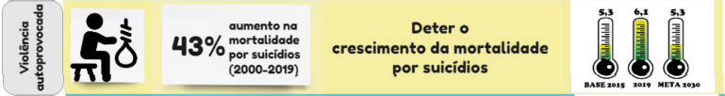
INDICADORES E METAS DO PLANO DE DANT 2021-2030
VIOLÊNCIA
Cálculo do Indicador:
Taxa de mortalidade por suicídios

Slide 3
INDICADORES E METAS DO PLANO DE DANT 2021-2030
VIOLÊNCIA
Para o monitoramento da meta de “deter o crescimento da mortalidade por suicídios”, no Brasil, até 2030, deverá ser considerada a taxa de mortalidade por suicídios padronizada por idade. Serão considerados os óbitos classificados com os códigos X60 a X84 (lesões autoprovocadas intencionalmente) e Y87.0 (sequelas de lesões autoprovocadas) da CID-10 no Sistema de Informações sobre Mortalidade. Será considerada a população residente de acordo com as estimativas preliminares elaboradas pelo Ministério da Saúde/SVS/DASNT/Cgiae. A população-padrão utilizada será a do Brasil, no ano de 2010, de acordo com o Censo Populacional.
(Brasil, 2021, pág.81)

Slide 4
INDICADORES E METAS DO PLANO DE DANT 2021-2030
VIOLÊNCIA
Taxa padronizada de mortalidade por suicídios
Numerador: número de suicídios
Fonte de Dados: Tabnet DataSUS – Mortalidade- Óbitos por causas externas- UF: São Paulo
TabNet Win32 3.0: Óbitos por Causas Externas - São Paulo (datasus.gov.br)
Categorias selecionadas: X60 a X84 (lesões autoprovocadas intencionalmente) e Y87.0 (sequelas de lesões autoprovocadas)

Slide 5
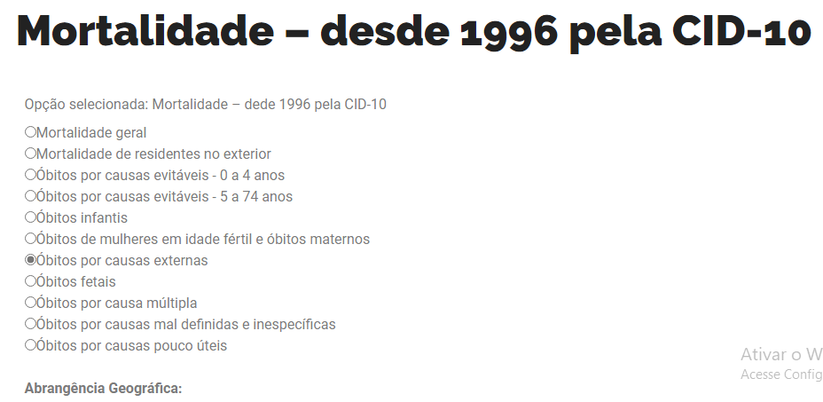
INDICADORES E METAS DO PLANO DE DANT 2021-2030
VIOLÊNCIA
TabNet Win32 3.0: Óbitos por Causas Externas - São Paulo (datasus.gov.br)
São Paulo

Slide 6
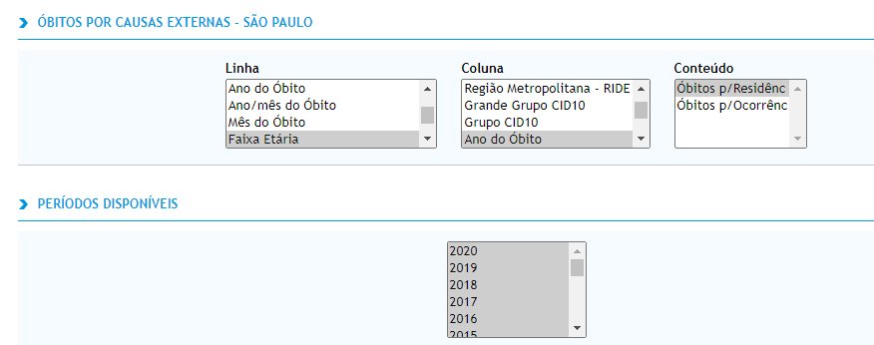
INDICADORES E METAS DO PLANO DE DANT 2021-2030
VIOLÊNCIA
Taxa: Tabulação do Numerador

Slide 7

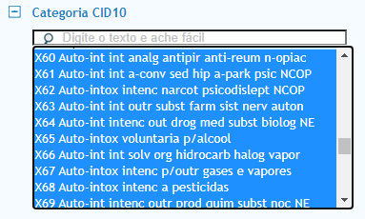
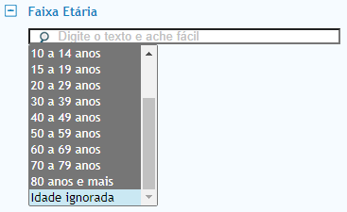
INDICADORES E METAS DO PLANO DE DANT 2021-2030
VIOLÊNCIA
Categorias selecionadas: X60 a X84 (lesões autoprovocadas intencionalmente) e Y87.0 (sequelas de lesões autoprovocadas)
Excluir faixa etária ignorada

Slide 8
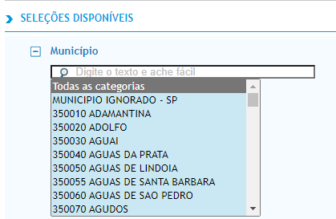
INDICADORES E METAS DO PLANO DE DANT 2021-2030
VIOLÊNCIA
Nas Seleções Disponíveis também é possível escolher o Município
Nesta aula estamos tabulando o ESP, portanto considerando todos os municípios

Slide 9
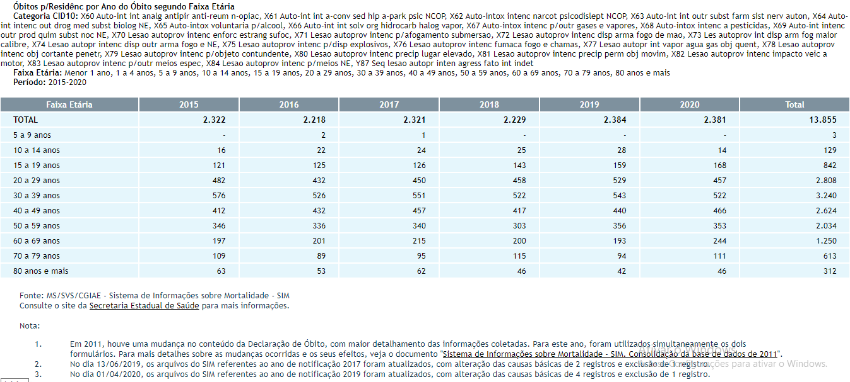

INDICADORES E METAS DO PLANO DE DANT 2021-2030
VIOLÊNCIA
Exporta o dado (numerador) para Excel

Slide 10
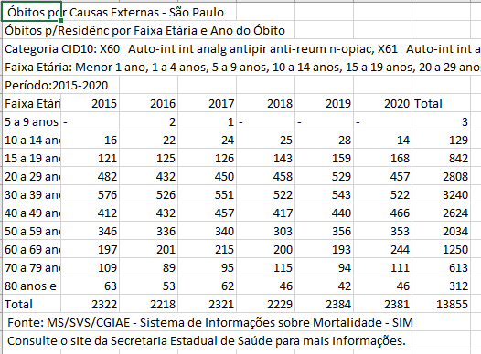
INDICADORES E METAS DO PLANO DE DANT 2021-2030
VIOLÊNCIA
Exporta o dado (numerador) para Excel

Slide 11
INDICADORES E METAS DO PLANO DE DANT 2021-2030
VIOLÊNCIA
Taxa de mortalidade por suicídio
Denominador: População correspondente
Fonte de Dados: Tabnet DataSUS – População residente- Estudo de Estimativas Populacionais por Município, Sexo e Idade- 2000-2021
TabNet Win32 3.0: População Residente - Estudo de Estimativas Populacionais por Município, Idade e Sexo 2000-2021 - Brasil (datasus.gov.br)

Slide 12
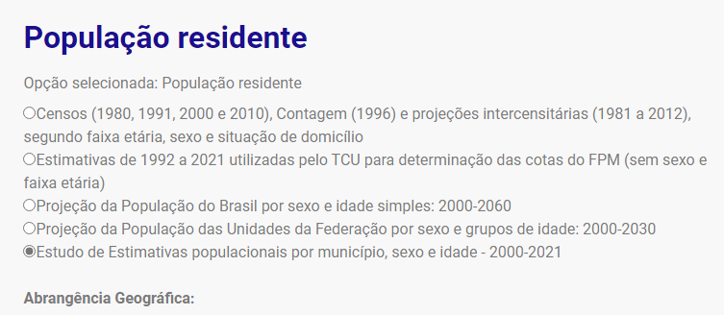
INDICADORES E METAS DO PLANO DE DANT 2021-2030
VIOLÊNCIA

Slide 13
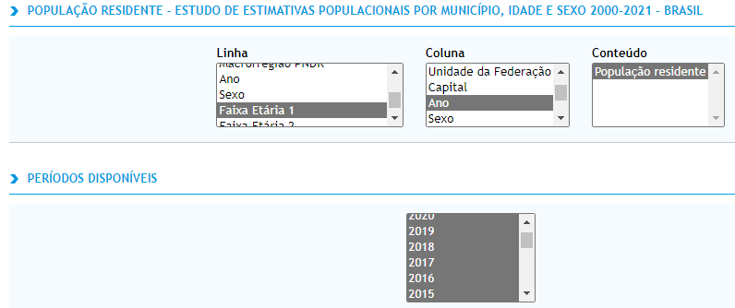
INDICADORES E METAS DO PLANO DE DANT 2021-2030
VIOLÊNCIA
Taxa: Tabulação do Denominador

Slide 14

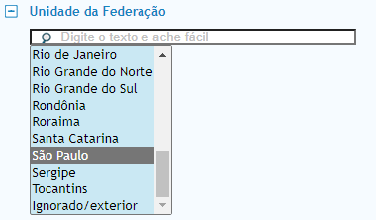
INDICADORES E METAS DO PLANO DE DANT 2021-2030
VIOLÊNCIA
Taxa: Tabulação do Denominador
É preciso selecionar a UF na tabulação da Pop.
Se necessário, é possível realizar outras categorias, como selecionar o Município, por exemplo.

Slide 15
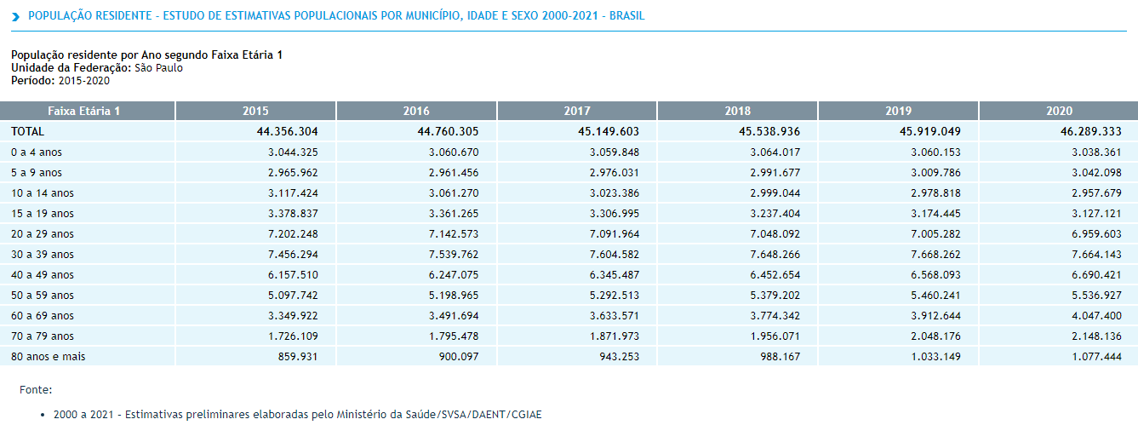

INDICADORES E METAS DO PLANO DE DANT 2021-2030
VIOLÊNCIA
Exporta o dado (denominador) para Excel

Slide 16
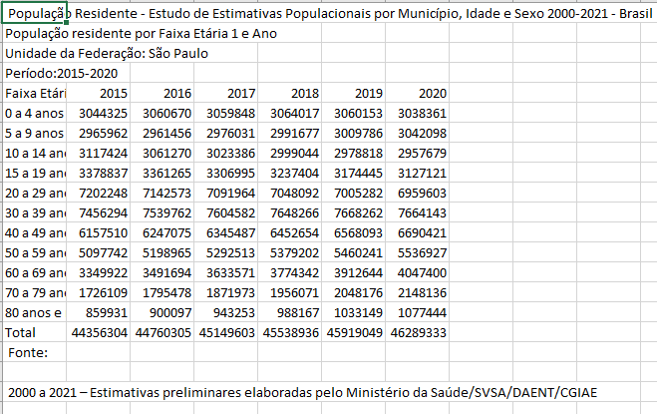
INDICADORES E METAS DO PLANO DE DANT 2021-2030
VIOLÊNCIA
Exporta o dado (denominador) para Excel

Slide 17
INDICADORES E METAS DO PLANO DE DANT 2021-2030
VIOLÊNCIA
Cálculo da taxa de mortalidade por suicídio:
Numerador: nº de óbitos de suicídios, segundo categorias selecionadas
_____________________________________________ X100.000 Denominador: nº população residente, segundo categorias selecionadas

Slide 18
INDICADORES E METAS DO PLANO DE DANT 2021-2030
VIOLÊNCIA
Padronização
Em seguida vamos realizar a padronização.
Ajuste por faixa etária.
Trabalhamos com o denominador: População BR 2010, recomendado pelo MS.
Objetivo da padronização: Viabilizar comparações, de modo a minimizar a influência de outros fatores que não o investigado, que poderiam interferir no resultado.

Slide 19
INDICADORES E METAS DO PLANO DE DANT 2021-2030
VIOLÊNCIA
Padronização

Slide 20
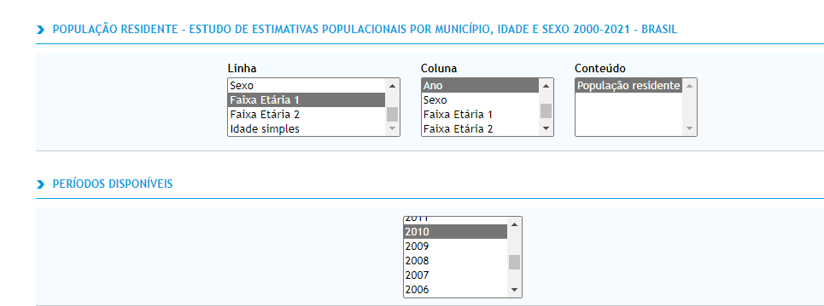
INDICADORES E METAS DO PLANO DE DANT 2021-2030
VIOLÊNCIA
Padronização- Pop BR 2010

Slide 21
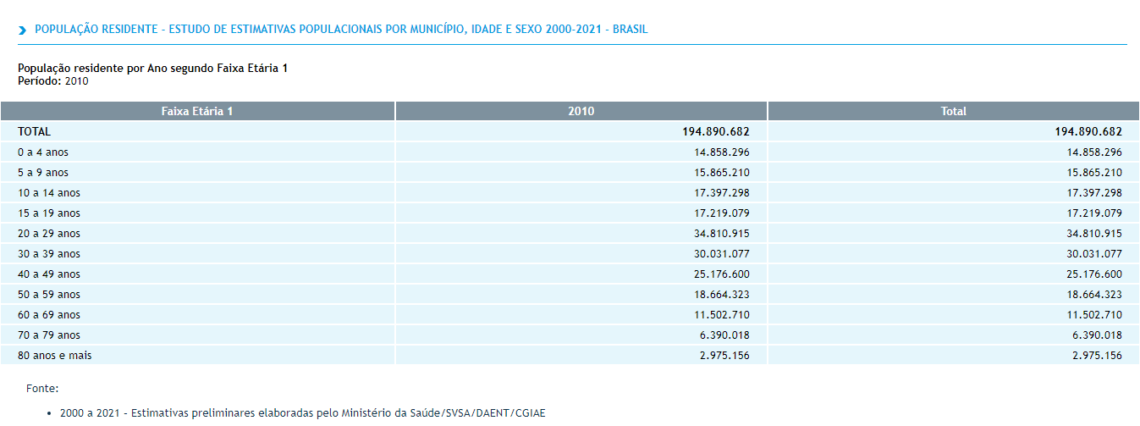
INDICADORES E METAS DO PLANO DE DANT 2021-2030
VIOLÊNCIA
Padronização

Slide 22
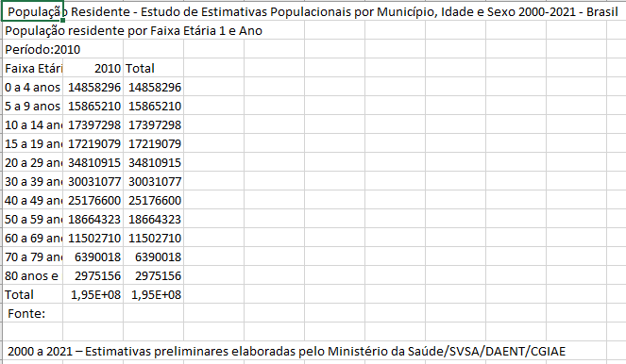
INDICADORES E METAS DO PLANO DE DANT 2021-2030
VIOLÊNCIA
Padronização

Slide 23
INDICADORES E METAS DO PLANO DE DANT 2021-2030
VIOLÊNCIA
Cálculo da Taxa PADRONIZADA de mortalidade por suicídio:
Este resultado revela o numerador ajustado: nº de óbitos por suicídios esperado na pop padrão 2010.
Primeira Etapa do Cálculo:
Numerador: taxa de óbitos por suicídios, segundo categorias selecionadas X nº população brasileira 2010, segundo categorias selecionadas
__________________________________________________________________________________
Denominador: 100.000
Segunda Etapa do Cálculo:
Numerador: nº de óbitos por suicídios esperado em 2010 , segundo categorias selecionadas
_____________________________________________ X100.000 Denominador: nº população padrão 2010, segundo categorias selecionadas

Slide 24
INDICADORES E METAS DO PLANO DE DANT 2021-2030
VIOLÊNCIA
Taxa suicídio 2015* POP Padrão 2010/100000
Nº suicídio. Esperados 2010/POP padrão 2010*100000
Nº suicídios 2015* POP 2015/100000
2015
Faixa Etária | nº óbitos por suicídio | 2015- POP SP | Taxa bruta suicídio | 2010- POP BR | Óbitos por suicídio esperados na pop 2010 | 2015- Taxa Padronizada de Óbito por Suicídio
0 a 4 anos | 0 | 3044325 | 0,0 | 14858296 | 0 | 0,0
5 a 9 anos | 0 | 2965962 | 0,0 | 15865210 | 0 | 0,0
10 a 14 anos | 16 | 3117424 | 0,5 | 17397298 | 89 | 0,5
15 a 19 anos | 121 | 3378837 | 3,6 | 17219079 | 617 | 3,6
20 a 29 anos | 482 | 7202248 | 6,7 | 34810915 | 2330 | 6,7
30 a 39 anos | 576 | 7456294 | 7,7 | 30031077 | 2320 | 7,7
40 a 49 anos | 412 | 6157510 | 6,7 | 25176600 | 1685 | 6,7
50 a 59 anos | 346 | 5097742 | 6,8 | 18664323 | 1267 | 6,8
60 a 69 anos | 197 | 3349922 | 5,9 | 11502710 | 676 | 5,9
70 a 79 anos | 109 | 1726109 | 6,3 | 6390018 | 404 | 6,3
80 anos e mais | 63 | 859931 | 7,3 | 2975156 | 218 | 7,3
Total | 2322 | 44356304 | 5,2 | 194890682 | 10202 | 5,2
Total de suicídios, obtido pela soma do valor de cada faixa etária
Taxa Padronizada de suicídios, ESP, 2015

Slide 25
Número de notificações segundo faixa etária, por ano, ESP, 2011 a 2020

